Slide 1


Slide 2

HACK A BOSS
Excepciones en Java

Slide 3
¿Qué son las excepciones? Tipos: Checked y Unchecked Errores Vs Excepciones Try, Catch y Finally Throw y Throws
¿Qué temas trataremos hoy ?

Slide 4
¿Qué son las excepciones?
Las excepciones son eventos inusuales que pueden ocurrir durante la ejecución de un programa y que pueden interrumpir su flujo normal. Estas situaciones anómalas pueden incluir errores de tiempo de ejecución, como:
Intentar dividir por cero.
Acceder a un elemento fuera de los límites de un arreglo.
Abrir un archivo que no existe.
Cuando una conexión de red que falla.
Las excepciones son mecanismos utilizados para manejar estos errores y problemas de manera controlada en lugar de permitir que el programa se bloquee o se cierre inesperadamente.

Slide 5
HACK A BOSS
Excepciones Tipos

Slide 6
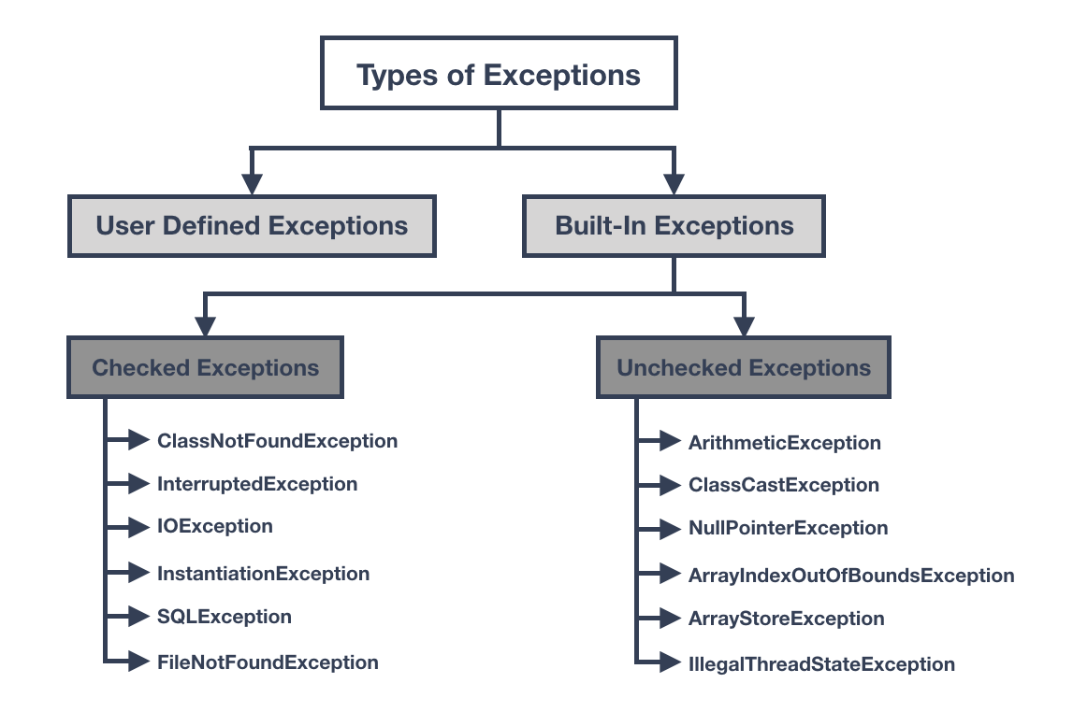
¿Cuales son los tipos de excepciones?
Empecemos Aquí

Slide 7
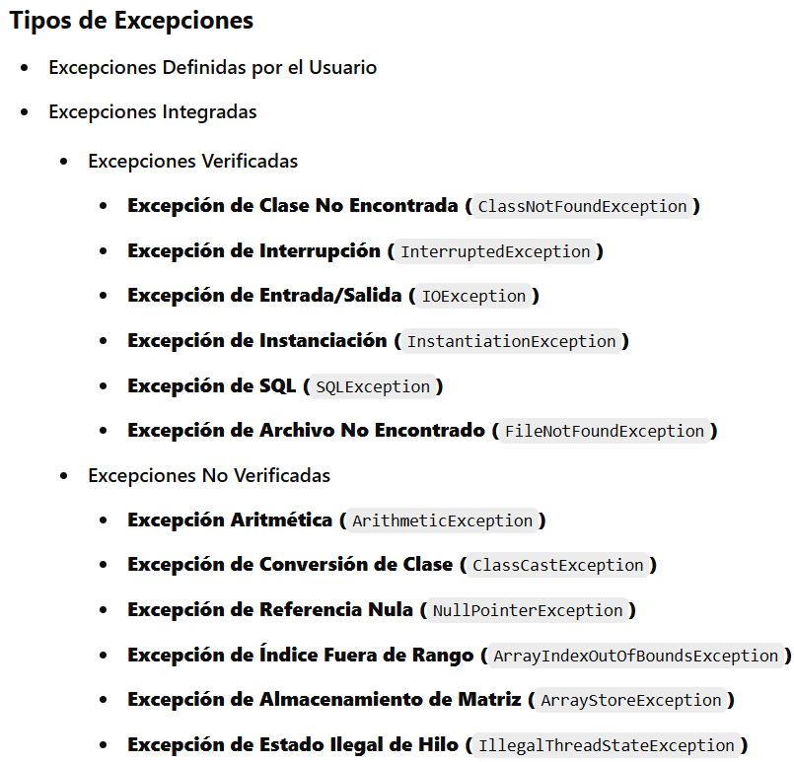

Slide 8
HACK A BOSS
Excepciones Propias de Java

Slide 9
Excepciones verificadas
Son las que debes manejar explícitamente en tu código, ya que el compilador de Java verifica si se han manejado o se han declarado correctamente. Estas son subclases de la clase java.lang.Exception.
IOException: Esta excepción se utiliza para manejar errores relacionados con la entrada y salida de datos, como lectura o escritura de archivos.
SQLException: Se utiliza para manejar excepciones relacionadas con bases de datos y consultas SQL.
ClassNotFoundException: Se lanza cuando la clase requerida no puede ser encontrada en tiempo de ejecución.
InterruptedException: Se utiliza para manejar excepciones relacionadas con la concurrencia y la administración de hilos.

Slide 10
Excepciones NO verificadas
Estas no requieren un manejo explícito y no se verifican en tiempo de compilación. Suelen ser subclases de la clase java.lang.RuntimeException. Las excepciones no verificadas generalmente indican errores en el código que el programador debe corregir.
ArithmeticException: Se lanza cuando ocurre una excepción aritmética, como una división por cero.
NullPointerException: Se lanza cuando se intenta acceder a un objeto que es nulo
ArrayIndexOutOfBoundsException: Se lanza cuando se intenta acceder a un índice fuera de los límites de un arreglo.
IllegalArgumentException: Se utiliza para indicar que un argumento pasado a un método no es válido.

Slide 11
HACK A BOSS
Excepciones Personalizadas

Slide 12
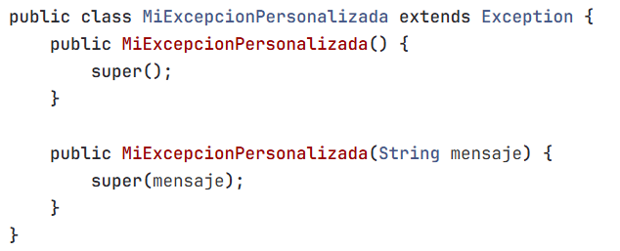
Excepciones personalizadas
Esta es una excepción que tú mismo creas para manejar situaciones excepcionales específicas que no pueden manejarse adecuadamente con las excepciones estándar proporcionadas por el propio lenguaje. Esto te permite definir tus propias clases de excepción con un comportamiento y un mensaje de error personalizado.

Slide 13
¿Qué es Super()?
En Java, cuando defines una excepción personalizada, usas super() o super(mensaje); para llamar al constructor de la clase base (Exception o alguna otra clase que herede de Throwable).

Slide 14
Crear una Excepción
Define una clase que extienda de Exception o implemente la interfaz Throwable.
Puedes agregar constructores: uno sin argumentos y otro que puede tomar un mensaje de error personalizado.
Puedes incluir métodos adicionales si es necesario. Estos métodos pueden proporcionar información adicional o realizar ciertas acciones relacionadas con la excepción.

Slide 15
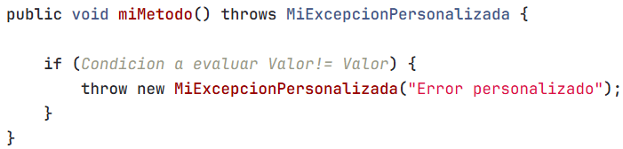
¿Cómo muestro mi excepción?
Para lanzar tu excepción, simplemente deberás utilizar la palabra clave throw seguida de una instancia de tu excepción.
Se lanza la excepción personalizada MiExcepcionPersonalizada si se cumple una cierta condición en el método miMetodo( ).

Slide 16
HACK A BOSS
Throw y Throws

Slide 17
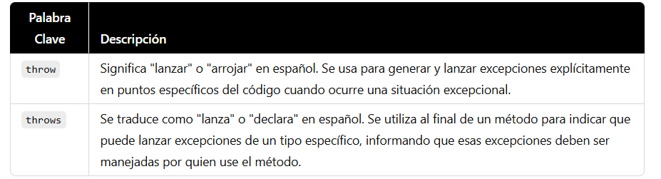
¿Cómo muestro mi excepción?

Slide 18
A lo que vinimos Al código

Slide 19
HACK A BOSS
Errores en Java

Slide 20
Errores Vs Excepciones
Los "errores" en Java son problemas graves que indican fallas en el entorno de ejecución o en la infraestructura del sistema, como por ejemplo quedarse sin memoria o problemas en la JVM (Java Virtual Machine).
Estos errores son irreparables y no es posible (generalmente) manejarlos en el código de la aplicación, ya que generalmente no se pueden resolver o no se puede prever que sucedan.

Slide 21
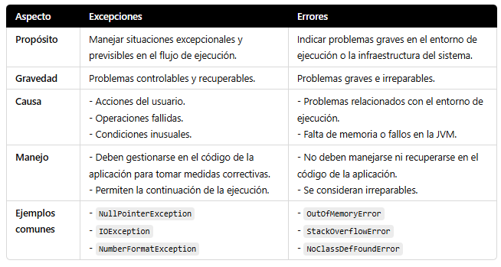
Errores Vs Excepciones

Slide 22
HACK A BOSS
Try, Catch, Finally

Slide 23
Se utiliza para encerrar un conjunto de instrucciones que podrían lanzar una excepción.
Dentro de este bloque, se coloca el código que se sospecha puede generar una excepción. Si ocurre una excepción dentro del bloque try, el flujo de ejecución del programa se interrumpe y se pasa al bloque catch correspondiente.
¿Que es
Try ?

Slide 24
Se utiliza para capturar y manejar una excepción que se ha lanzado en el bloque try. Debe ir después del bloque try y puede manejar uno o más tipos de excepciones específicas.
Si ocurre una excepción dentro del bloque try, Java busca el bloque catch adecuado para manejar esa excepción.
¿Que es
Catch?

Slide 25
Este puede estar presente después de uno o más bloques catch. El bloque finally es opcional y se utiliza para contener código que debe ejecutarse sin importar si se produce una excepción o no.
Su función principal es garantizar que ciertas acciones se realicen, como liberar recursos, cerrar conexiones o limpiar memoria, independientemente de si se ha lanzado una excepción o no.
¿Que es Finally?

Slide 26
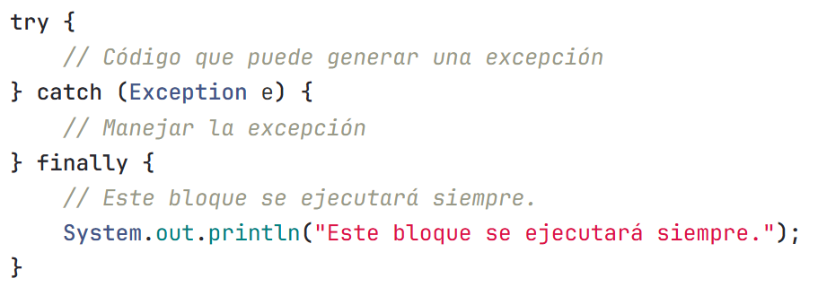
Try, Catch, Finally

Slide 27
A lo que vinimos Al código

